Slide 1
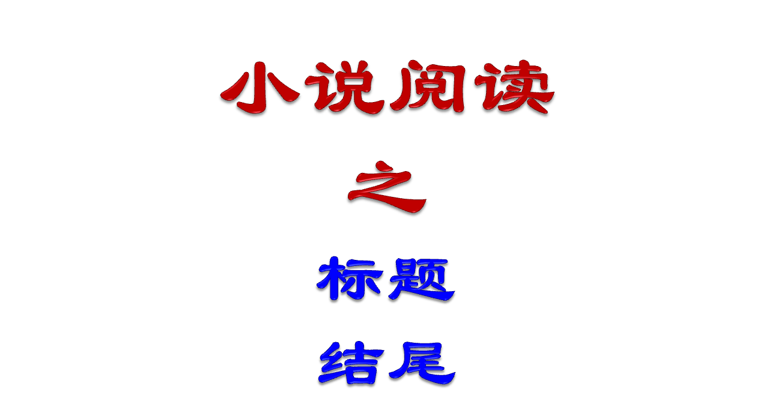

Slide 2
命题角度一：标题的含义是什么
首先明确标题的表面义，然后弄清标题的语境义及延伸义，而语境义和延伸义一般与文章的主题有着直接的关系。
答题模式
①表面义与真实义
②指代义、引申义、象征意义等
③一语双关，双重含义

Slide 3
（2016全国卷1）小说以“锄”为标题，有什么寓意？请结合全文简要分析。（6分）
【答案】①锄作为一种农具，象征六安爷的人生和精神；②锄喻示劳动者与土地的亲密关系；③锄意味着传统的农业生产和生活方式；④锄作为一种劳作行为，蕴含着六安爷对土地的热爱，又暗示着他对土地的告别。（四点答三点即可）
【解析】本题考查对小说标题内涵的分析能力。对小说标题内涵的分析要从表层含义与深层含义两个基本角度进行思考。从表层含义看，显然“锄”应指六安爷带着锄着坚持去百亩园为苗锄地的这一举动，也是六安爷手中的农具。从深层含义看，六安爷坚持去锄地却不是为了收成，而是为了“过瘾”，因为百亩园就要被占用，再也没有机会锄地了，那么“锄”则有更深层的精神意义：成了六安爷对土地的热爱和对曾经的生活的怀念。从全文的主旨来看，作者表现了农业文明在与工业文明的冲突中，逐渐被“锄掉”的对程，所以从社会层面讲，“锄”这一动作有“替代”的象征意义。

Slide 4
命题角度二：小说标题作用
答题模式
（1）以时间、地点、环境为题：①点名时间、地点、环境，创设背景，渲染氛围。②突出小说主题。③线索作用、设置悬念作用。如以《边城》《阳光路十七号》《古渡头》《战争》
（2）以物件为题：①贯穿全文的线索，使文章结构严谨②设置悬念，引发联想。③概括故事情节，寄托作者情感，揭示主题，隐含比喻象征义。如《有声电影》、《咿呀》、《墙上的图画》、 《玻璃》

Slide 5
命题角度二：小说标题作用
（3）以人物为标题：①交代写作对象突出人物形象②突出作者对人物形象的某种感情③紧扣中心，突出主题。如《装在套子里的人》《赵一曼女士》《马兰花》《阿弟》《房东》
（4）以事件为标题： ①暗示故事情节或者统领全篇，交代故事主要情节。 ②贯穿全文的线索，使文章结构严谨。③设置悬念，引发联想，激发阅读兴趣。如《后生可畏》《戒毒》《锄》

Slide 6
例《祝福》
从故事情节结构角度分析：祝福是小说的一条明线，作者围绕着鲁镇的三次祝福，把祥林嫂的人生悲剧串联起来，形成清晰的发展脉络。
从人物形象角度分析：作者围绕“祝福”这一特定的事件塑造了祥林嫂这一勤劳、淳朴、善良、笃信封建迷信、深受封建礼教迫害的悲剧人物。
从环境角度分析：为主人公的悲惨命运营造典型的社会环境。年底的祝福是是封建迷信与封建礼教最为集中表现的时刻，也是人们心中封建意识最为强烈的时候。
从小说主题角度分析：在祝福声中，善良、勤劳、淳朴的祥林嫂却悲惨的死去，揭示了封建迷信与封建礼教的罪恶，有力表达了小说反封建这一主题。暗含对比，增强了悲剧色彩，具有强烈的讽刺意味。

Slide 7
《林教头风雪山神庙》
标题本身信息：点明故事主人公，交代故事发生的时间地点。
从环境角度：交代故事发生的自然环境，营造了凄凉阴冷的氛围，暗示了人物悲剧的命运。
从情节结构的角度：概括故事的结局，设置了悬念 ，林教头为什么在风雪夜来到山神庙呢，吸引读者阅读。

Slide 8
标题作用类题型基本的分析角度和思考角度

Slide 9
1、标题本身
（1）点明写作对象。
（2）分析标题本身的语言特点。多体现为使用某种修辞手法的标题。
（3）分析标题本身的意境特点。
2、情节结构方面
（1）统领全篇，概括主要故事情节
（2）是文章的线索，或串起文章的哪些情节，或见证（记录）了什么事件的发展变化，或写了什么与这个物象有关的经历。
答题时通常表述为：什么是小说的线索，串起小说具体什么样的故事情节。

Slide 10
3、内容主旨方面。
（1）作者借标题表达某种态度。
（2）标题是文中主人公某种精神品质的载体。
（3）标题比喻（象征）某种形象。
（4）标题揭示了某种精神或哲理，突出了某种主旨，升华了主题。
4、人物塑造方面
突出人物的形象或者性格。

Slide 11
5、表达效果方面
（1）设置悬念，激发阅读兴趣。
（2）渲染（营造）某种氛围，如凄凉阴冷、孤寂忧伤、紧张恐怖、温馨和谐、宁静祥和、恬静淡然、幽静宁和等等。
（3）标题与文中某个内容相呼应，或与文中什么内容形成对比。

Slide 12
（2018卷１）A. 小说以“赵一曼女士”为题，不同于以往烈士、同志、英雄等惯常用法，称谓的陌生化既表达了对主人公的尊敬之意，又引起了读者的注意。
（2018卷2） D. 小说标题为“有声电影”，既是指有声电影这一新奇事物，也可指二姐等人在电影院里一系列“有声”的喧哗表现，可谓一语双关。

Slide 13
命题角度三：更换标题好不好或哪一个合适
①确认回答题干。回答用语用“好” 或“不好”，“行”或“不行”。
②联系文章中心。采用抽出关键词句的方法获得信息，找那些能集中体现作者写作意图和文章主旨的语句，含义较深、富含哲理的句子等，看中心与标题的关系，如紧扣中心、点明中心、深化中心、形象地表现中心等。
③比较置换者优劣点。比较时主要从语言特点、技巧、风格、中心联系的紧密与否、结构安排上的合理与否上回答合乎主题与否，当然，回答时不一定面面俱到。

Slide 14
命题角度三：更换标题好不好或哪一个合适
答题模式
①这个题目是文章的线索或概括主要内容或制造悬念或讽刺或双关的作用。
②这个题目有助于突出某个人物形象。
③这个题目有助于突出文章的某个主题。
④替代的题目有这样那样的缺点。

Slide 15
（4）小说写的只是战争中的一个小故事，却用了“战争”这样一个大题目，你认为这样处理合适吗？请结合全文，谈谈你的观点。（8分）
观点一：合适。
①采用了以小见大的手法。凸显战争的残酷和苦难。小故事冠以大题目，对比鲜明，强化了艺术张力；②战争是故事发生的契机与悲剧的根源，战争发生让不同地方的人却有相同的命运。是小说构思的基础；③小说写的虽是爱情故事，但主题却是对战争的“失望”与反思。
观点二：不合适。
①小故事冠以大题目，故作高深，不符合写作的一般原则；②小说的艺术感染力源自战争中的爱情，而不是战争；③小说情节设置以小人物的坚强与不幸为主干，战争知识引起情节变化的背景。

Slide 16
结尾的作用
答题思路：先明确结尾的形式，再从结尾本身的作用、情节上的作用、情感上的作用、人物形象上、主旨上的作用以及读者的阅读感受等几个角度答题。
结尾的形式
①出人意料式。（欧·亨利式结尾）
情节结构上，使故事陡生波澜；表现手法上，与前文的伏笔相照应；内容上，突出人物形象，深化主题。表达效果上，产生震撼人心的力量；
②戛然而止、留下空白式。主要作用在表达效果上：留下空白，让读者驰骋想象，进行艺术的再创造。

Slide 17
结尾的作用
③补叙式。结构上，与上文情节的呼应，解释悬念；内容上，使人物形象更加完整，深化主旨。
④卒章显志式。往往有解释悬念、揭示主题的作用。
⑤令人感伤式。主题上，深化主题；表现人物性格上，突出人物性格，增强悲剧色彩；表现效果上，令人感动和回味，引人思考。
⑥大团圆式。主题上，凸显出美好人性；表现效果上，符合大众对审美的追求，引起读者的共鸣，同时给读者留下想象空间，耐人寻味；读者的感情体验上，读者与主人公、作者的意愿构成和谐的一体，给人以欣慰、愉悦之感；

Slide 18
结尾的作用
（2017全国1）《天嚣》（3）小说以一个没有谜底的“美好的谜”结尾，这样处理有怎样的艺术效果？请结合作品进行分析。（6分）
①小说人物“他”所知有限，这样写很真实。
②故事戛然而止，强化了小说的神秘氛围。
③打破读者的心理预期，留下了更多想象回味的空间。

Slide 19
请探究文章结尾划线句的意蕴。
①那里的条件极差，丈夫的打工生活太艰苦，挣钱太难，她感到心疼，这让她心酸。
②丈夫怕她担心才把那里描绘得非常美好，才把生活说得非常惬意，这让她感到幸福，因为她借此发现了丈夫的体贴与真爱。
③她把去阳光路十七号找丈夫而发现了真相的事藏在心里，不向丈夫透露。

Slide 20
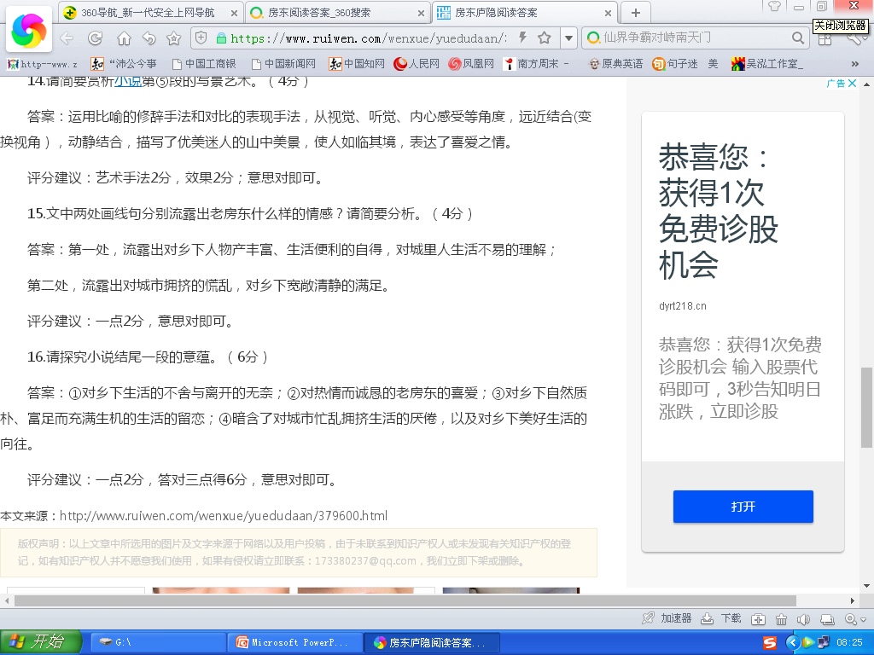
《房东》

